Slide 1
আজকের ক্লাসের সবাইকে কপোতাক্ষ নদ এর শুভেচ্ছা।

Slide 2
শিক্ষক পরিচিতি
মোঃ আব্দুল মোমিন আকন্দ
কম্পিউটার শিক্ষক
আলহাজ সিদ্দিক উচ্চ বিদ্যালয়
বেলকুচি, সিরাজগঞ্জ
abdulmomincomt@gmail.com

Slide 3
এসো নিচে আমরা কিছু ছবি দেখি
উপরের ছবিগুলোর মাধ্যমে কি বুঝতে পারছ

Slide 4
আজকের পাঠ
কপোতাক্ষ নদ - মাইকেল মধুসূদন দত্ত

Slide 5
শিখনফল
এই পাঠ শেষে শিক্ষার্থীরা
1 । কবি পরিচিতি বলতে পারবে।
২। “কবিতাটি শুদ্ধভাবে আবৃতি করতে পারবে।
৩। কপোতাক্ষ নদের মুলভাব ব্যাখ্যা করতে পারবে ।

Slide 6
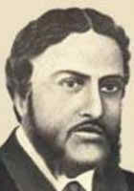
কবি পরিচিতি
মাইকেল মধুসুদন দত্ত ১৮২৪খ্রী: ২ জানুয়ারি
জন্মগ্রহণ করেন
সাহিত্য কর্মঃ মেঘনাদবধ কাব্য , তিলোত্তমাসম্ভব কাব্য , ব্রজাঙ্গনা কাব্য ,ও চতুর্দশপদী
কবিতাবলি । পদ্মাবতী, একেই কি বলে সভ্যতা ও বুড় সালিকের ঘাড়ে রোঁ।
মাইকেল মধুসুদন দত্ত
মাইকেল মধুসুদন দত্ত ১৮৭৩খ্রি: ২৯জুন
মৃত্যুবরণ করেন

Slide 7
তোমরা সবাই মিলে নিচের ভিডিওটি মনযোগ সহকারে দেখ এবং পর্যবেক্ষণ করে বল ।
উপরের ভিডিওটির মাধ্যমে কী বুঝতে পারছ?

Slide 8
আদর্শ পাঠ
সরব পাঠ

Slide 9
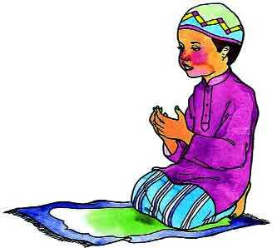
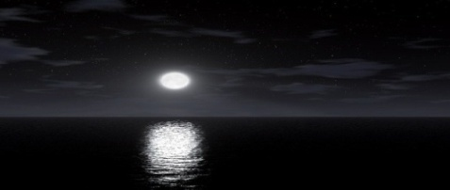
শব্দার্থ
মিনতি
প্রার্থনা
নিশা
রাত্রি
বিরলে
একান্ত সান্তভাবে
বারি
পানি

Slide 10
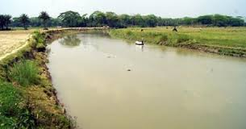
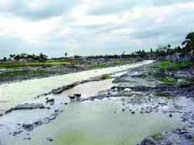
কপোতাক্ষ নদ
মাইকেল মধুসূদন দত্ত
সতত, হে নদ তুমি পড় মোর মনে!
সতত তোমারি কথা ভাবি এ বিরলে;
সতত (যেমতি লোক নিশার স্বপনে
শোনে মায়া-মন্ত্রধনী) তব কলক’লে
জুড়াই এ কান আমি ভ্রান্তির ছলনে!
বহু দেশে দেখিয়াছি বহু নদ-দলে,
কিন্তু এ স্নেহের তৃষ্ণা মিটে কার জলে?
দুগ্ধ-স্রোতোরূপী তুমি জন্মভূমি-স্তনে।
আর কি হবে দেখা?- যত দিন যাবে,
প্রজারূপে রাজরূপে সাগরেরে দিতে
বারি-রূপ কর তুমি; এ মিনতি, গাবে
বঙ্গজ জনের কানে, সখে, সখা-রীতে
নাম তার, এ প্রবাসে মজি প্রেম-ভাবে
লইছে যে তব নাম বঙ্গের সংগীতে।

Slide 11
একক কাজ
১। কপোতাক্ষ নদ কোন জাতীয় কবিতা ?
২। সতত তোমার কথা ভাবি এ বিরলে-কার কথা?
৩।কপোতাক্ষ নদ কবিতাটির মূল বিষয় কি ?

Slide 12
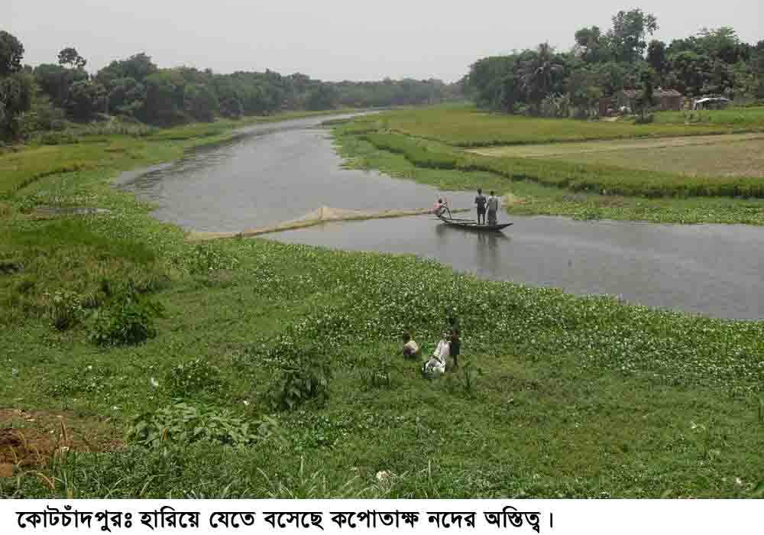
নিচের ছবিগুলো ভালো করে পর্যবেক্ষণ কর এবং বল কবিতার কোন চরণের সঙ্গে মিল আছে।
সতত, হে নদ, তুমি পড় মোর মনে!
সতত তোমার কথা ভাবি এ বিরলে;

Slide 13
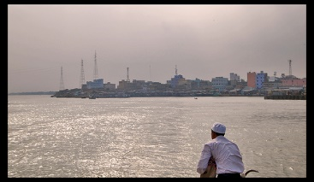
নিচের ছবিগুলো ভালো করে পর্যবেক্ষণ কর এবং বল কবিতার কোন চরণের সঙ্গে মিল আছে।
সতত (যেমতি লোক নিশার স্বপনে
শোনে মায়া-মন্ত্রধনী) তব কলক’লে
জুড়াই এ কান আমি ভ্রান্তির ছলনে!
বহু দেশে দেখিয়াছি বহু নদ-দলে,

Slide 14
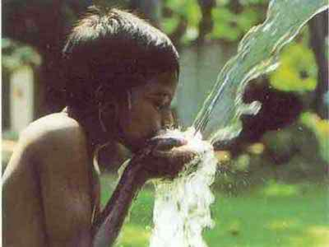
নিচের ছবিগুলো ভালো করে পর্যবেক্ষণ কর এবং বল কবিতার কোন চরণের সঙ্গে মিল আছে।
কিন্তু এ স্নেহের তৃষ্ণা মিটে কার জলে?
দুগ্ধ-স্রোতোরূপী তুমি জন্মভূমি-স্তনে।
আর কি হবে দেখা?- যত দিন যাবে,

Slide 15
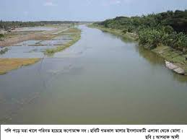
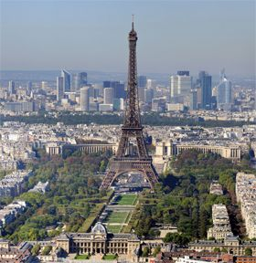
নিচের ছবিগুলো ভালো করে পর্যবেক্ষণ কর এবং বল কবিতার কোন চরণের সঙ্গে মিল আছে।
প্রজারূপে রাজরূপে সাগরেরে দিতে
বারি-রূপ কর তুমি; এ মিনতি, গাবে
বঙ্গজ জনের কানে, সখে, সখা-রীতে
নাম তার, এ প্রবাসে মজি প্রেম-ভাবে
লইছে যে তব নাম বঙ্গের সংগীতে।

Slide 16
জোড়ায় কাজ
কবির স্বদেশ প্রেমের পরিচয় দাও?

Slide 17
কপোতাক্ষ নদ
পৃথিবীর অন্য কোন নদীর জলে কবির স্নেহ তৃষ্ণা মিটেনা কেন ?

Slide 18
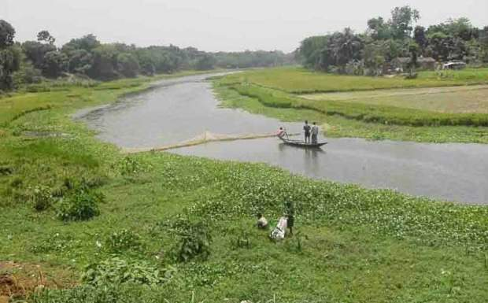
কপোতাক্ষ নদ
আর কি হে হবে দেখা?-যত দিন যাবে,

Slide 19
দলীয় কাজ
কপোতাক্ষ নদকে কবি ভুলতে পারবেনা কেন?
কবির শৈশব স্মৃতি বর্ননা কর।
“স্নেহের তৃষ্ণা” বলতে কী বোঝানো হয়েছে ?

Slide 20
মুল্যায়ন
সনেট কী ?
কবি কত সালে জন্ম গ্রহণ করেন ?
প্রজারূপে রাজরূপ সাগরেরে দিতে- কবি কি বোঝাতে চেয়েছেন ?

Slide 21
বাড়ির কাজ
“এ নদ যেন মায়ের স্নেহডোরে বেঁধেছে”-কথাটি দ্বারা
কবি কী বুঝিয়েছেন?

Slide 22
সবাইকে ধন্যবাদ

